Slide 1
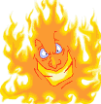
Основные правила пожарной безопасности
Презентацию подготовила
Учитель начальных классов
МБОУ «Школа №113»
Ново-Савиновского р-на
г.Казани
Шатунова Елена Юрьевна

Slide 2
Цели:
Познакомиться с правилами поведения при пожаре.
Учиться быстро действовать в экстремальной ситуации..
Развивать уверенность и чувство взаимопомощи.

Slide 3
О чём узнаем
Огонь и древний человек
Огонь друг или враг?
Опасность возникновения пожаров и меры предосторожности
История пожарного дела
Техника противопожарной безопасности

Slide 4

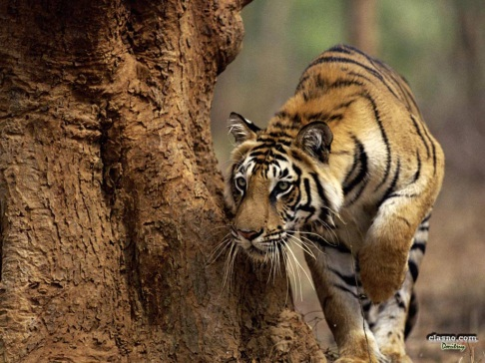


Огонь и древний человек
Оборона от диких животных
Приготовление пищи, освещение и отопление жилища
Огонь – грозный брат солнца

Slide 5
А нужен ли загадочный брат солнца?
Отдых на
природе
Приготов
ление
пищи
Так ли это?
Невозможность жизни
Огонь друг
Источник
света
Источник
тепла

Slide 6
Оставлять
без
присмотра
электропри
боры
Баловаться с огнём
А может быть?
Разжигать
костры
вблизи
строений
Огонь враг
Бросать
спички
Пользоваться неисправной
розеткой

Slide 7
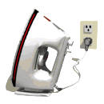




Причины пожаров
1.Неумение пользоваться электроприборами
2.Неисправная электропроводка.
3. Открытый огонь, оставленный без присмотра
4. Баловство с огнем и курение
5. Природные явления

Slide 8
Признаки возможного загорания электроприборов:
появление дыма или запаха горелой резины (пластика, дерева);
сильный нагрев отдельных частей или прибора в целом;
искрение, вспышка света, треск в приборе или проводе
Что необходимо предпринять в этих случаях?

Slide 9
При возгорании телевизора выполните следующие действия:
постарайтесь быстро выключить электроприбор;
засыпать огонь песком, землёй из цветочного горшка, стиральным порошком;
накрой плотной тканью, покрывалом, курткой, ковриком, чтобы прекратить доступ воздуха к пламени

Slide 10

Опасность огня:
высокая температура
(вызывает ожоги, смерть людей); загазованность
(удушает, отравляет людей);
задымление
(мешает тушить пожар, спасать людей)
искры и пламя
( вызывают новые очаги возгорания)

Slide 11
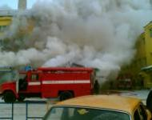
Запомни !
При пожаре дым гораздо
опаснее огня.
Не пытайся спрятаться от дыма в шкаф, под кровать.
Опустись на пол и двигайся к выходу ползком – внизу дыма меньше, прикрыв нос, рот
влажным платком.

Slide 12

Что нельзя делать при пожарах
распахивать окна и двери в
горящем помещении;
близко подходить к огню из-за
опасности взрывов, обрушения конструкций зданий;
поддаваться панике и мешать тем, кто тушит пожар, спасает имущество;
тушить водой включенные электроприборы, электрощиты и провода

Slide 13
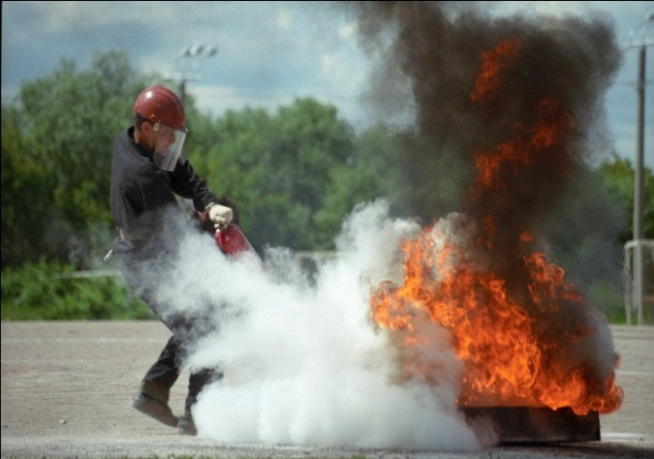
Чем тушить огонь:
Вода (кроме электропроводки, нефтепродуктов).
Песок, земля, пена,
спецпорошки.
Кошма (используется для тушения горюче-смазочных материалов)

Slide 14
Как потушить одежду, загоревшую на человеке
1. Остановите человека.
2.Повалите его на землю.
3. Погасите горящую одежду водой(снегом). При их отсутствии накиньте на горящего человека одеяло(пальто), оставив голову открытой, чтобы не задохнулся от продуктов горения.

Slide 15

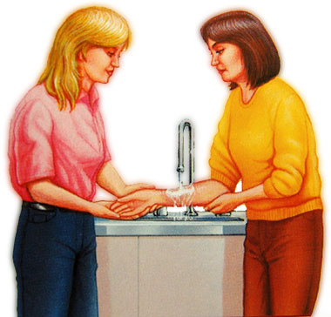
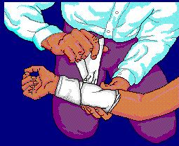
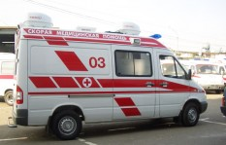
Первая помощь при ожогах
Охладить проточной водой (льдом)
Не отрывать прилипшую одежду.
Не прокалывать пузыри.
Наложить повязку.
Позвонить в «Скорую помощь» 03

Slide 16
Разрешается - запрещается
Бросать горящие спички, окурки в помещениях.
Небрежно, беспечно обращаться с огнём.
Защищать дом от пожара.
В случае возникновения пожара вызвать пожарную охрану.
Включать в одну розетку большое количество потребителей тока.
Знать план эвакуации на случай
пожара

Slide 17
Разрешается - запрещается
Пользоваться утюгами, плитками, чайниками без подставок из несгораемых материалов.
Встречать пожарных и сообщать им об очаге пожара.
Вывести из горящего помещения людей, детей.
Пользоваться повреждёнными
розетками.
Подавать сигнал тревоги.

Slide 18

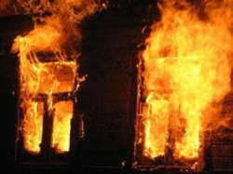
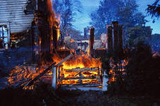
Статистика пожаров
Только в марте этого
года на пожары врачи «Скорой
помощи» выезжали
25 раз, пострадало
5 человек.

Slide 19


История пожарного дела
На площади
базарной,
На каланче
Пожарной
Круглые сутки
Дозорный из будки
Поглядывает
На север, на юг,
На запад, на восток –
Невиден ли дымок.

Slide 20
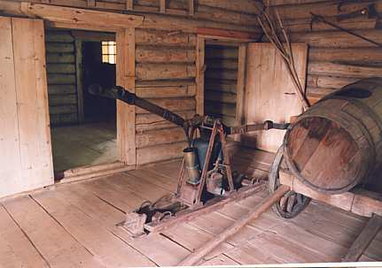
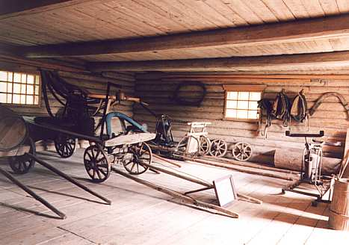
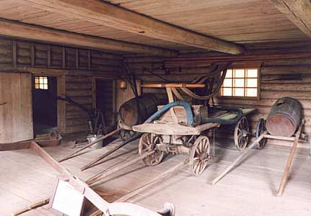
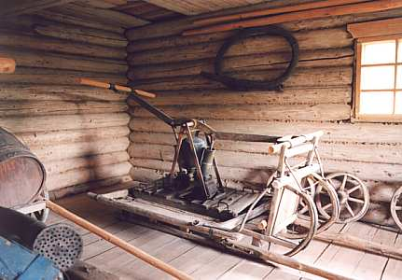
В пожарной части стояли повозки с бочками с водой, баграми, лестницами

Slide 21
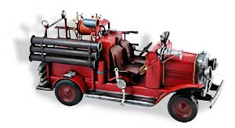
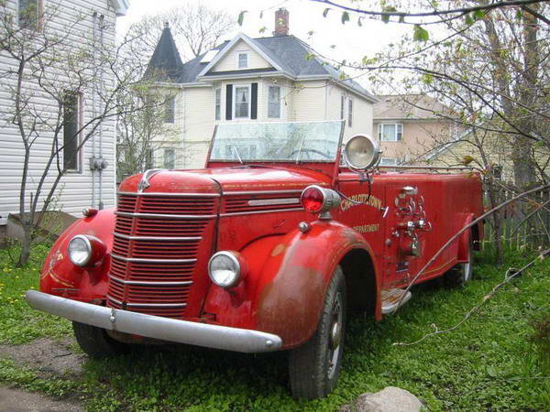
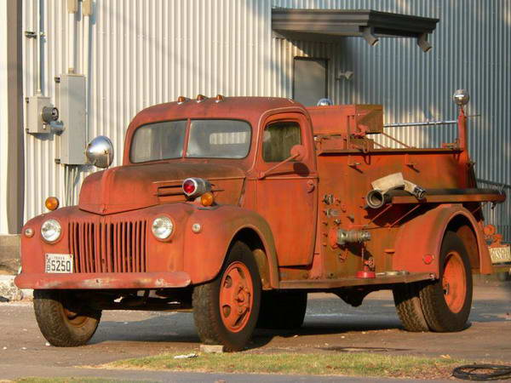
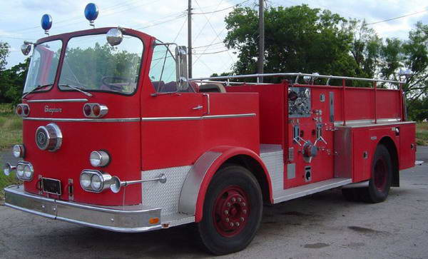
Летят как на пожар

Slide 22
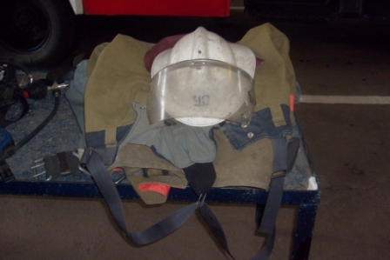
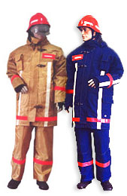
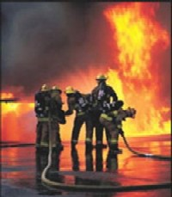
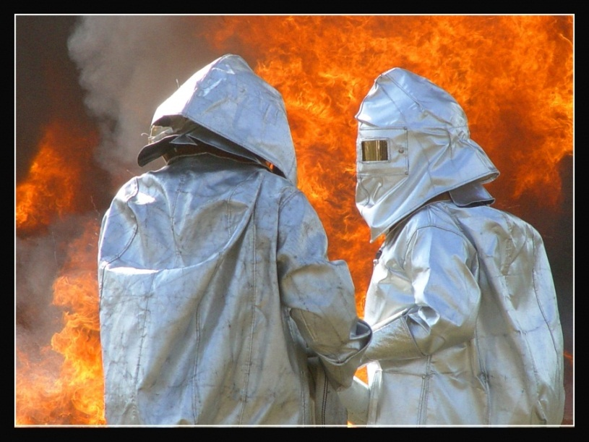
Одежда пожарных защищает их от огня и едкого дыма

Slide 23
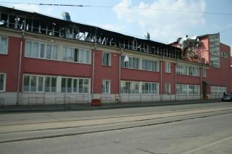
Музей пожарной охраны г.Казань ул. Кожевенная д.20

Slide 24
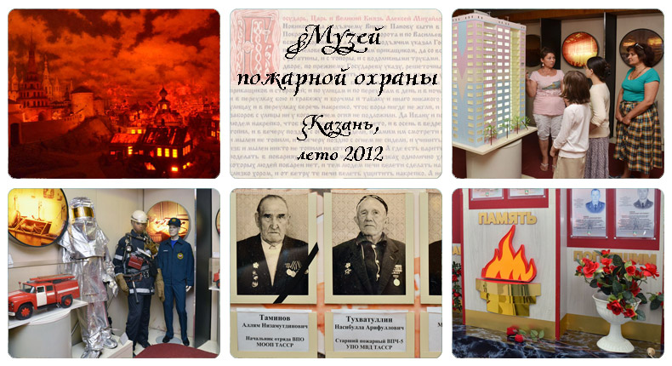
Экспонаты музея

Slide 25
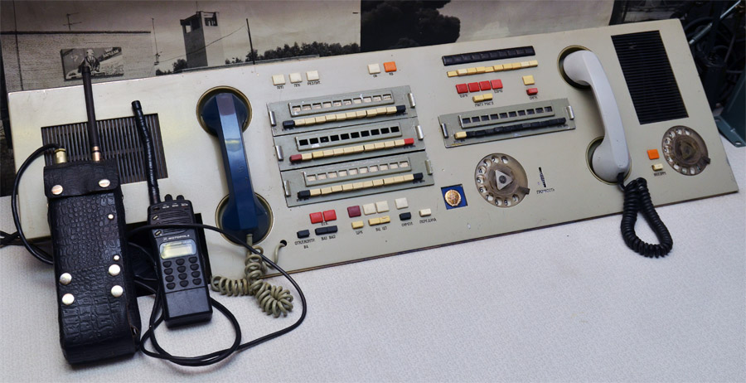
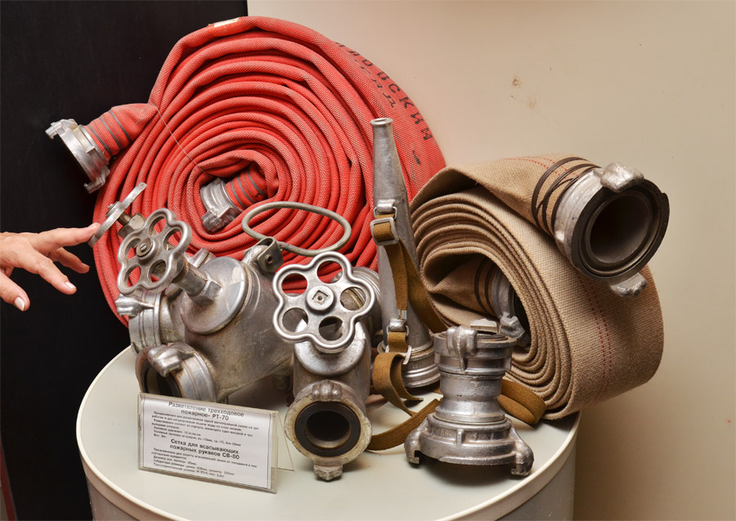
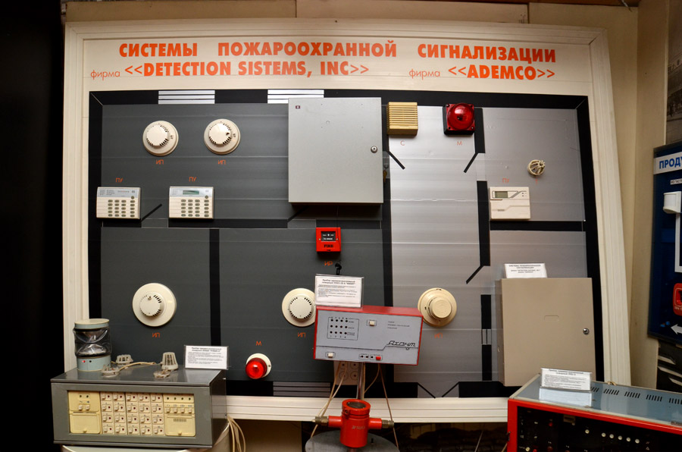
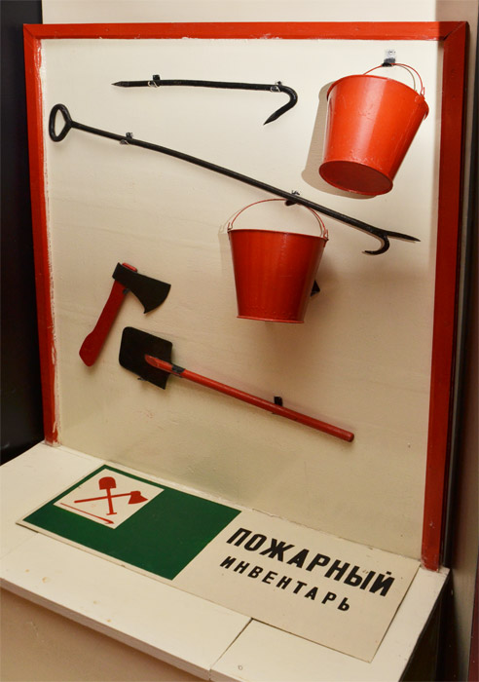
Экспонаты музея

Slide 26
Как правильно вызвать пожарную охрану
01
Набрав номер телефона, четко назвать место и адрес пожара, что горит.
Сообщить какой дом (жилой или нет), сколько в нем этажей или квартир.
Назвать свою фамилию, имя и номер телефона, с которого вы звоните

Slide 27

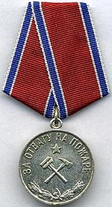
А вам известны герои пожарники?

Slide 28
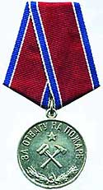
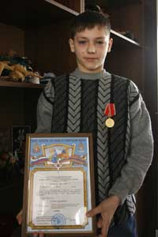
Дети – герои
Санкт-Петербург
13-летнему подростку
Алексею Киселеву
вручена медаль «За отвагу
на пожаре». Школьник
вынес из горящей
квартиры двух детей –
6 месяцев и 2 года.

Slide 29
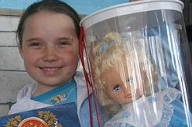
Дети – герои
Ученица 2 класса
Виктория Бриленко
награждена медалью
«За отвагу на пожаре».
Девочка спасла из
горящего дома свою
подругу и ее младших
брата и сестру.

Slide 30
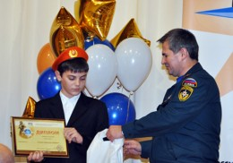
Дети – герои
Краснодарский край
12-летний Станислав Слынько,
не растерявшись в
критической ситуации,
спас всех домочадцев
от пожара. Он был
награжден медалью
«За отвагу на пожаре».

Slide 31
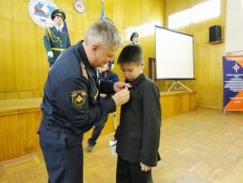
Дети – герои
Республика Саха (Якутия)
Ученик четвертого класса
Трофим Жендринский
был награжден
медалью «За отвагу
на пожаре», спасший
из огня двух детей.

Slide 32
Проверь себя
1. Ты один дома, смотришь любимую передачу, и вдруг у тебя задымился телевизор. Что нужно сделать?
а) Залить телевизор водой
б) Позвать кого-нибудь на помощь
в) Попытаться потушить, а если не получится, вызвать пожарных
г) Отключить ток, накинуть на телевизор плотную ткань, позвонить по телефону 01

Slide 33
2. В доме начался пожар, который ты не можешь потушить. Что делать?
а) убежать
б) закричать
в) вызвать пожарных
3. Телефон при пожаре
а) 02
б) 01
в) 03

Slide 34
4. Чем можно потушить огонь?
а) бензином
б) бумагой
в) песком
г) водой
5. Сигнал эвакуации при пожаре
а) 3 длинных, 1 короткий
б) 2 коротких, 1 длинный
в) 3 коротких, 1 длинный.

Slide 35
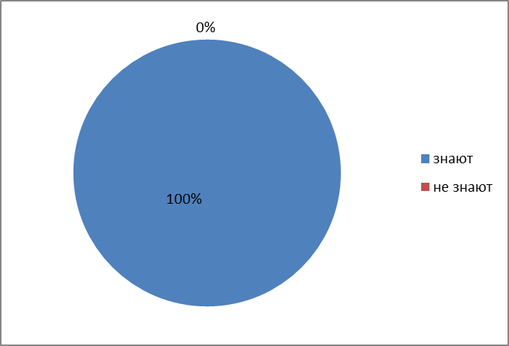
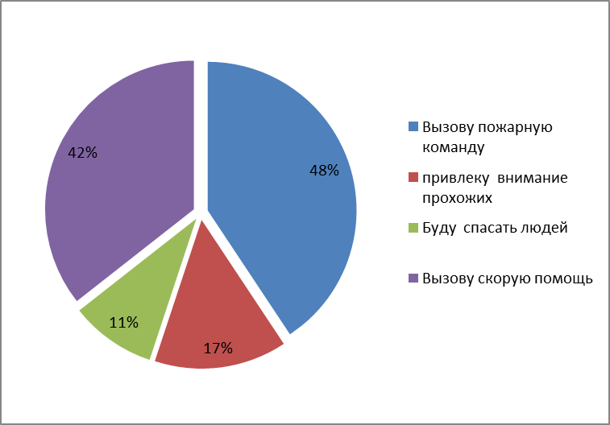
Анкетирование
Все ли дети знают, Смогли бы вы спасти
что такое пожар? человека при пожаре?
Какими будут ваши действия в случае пожара и возгорания?

Slide 36

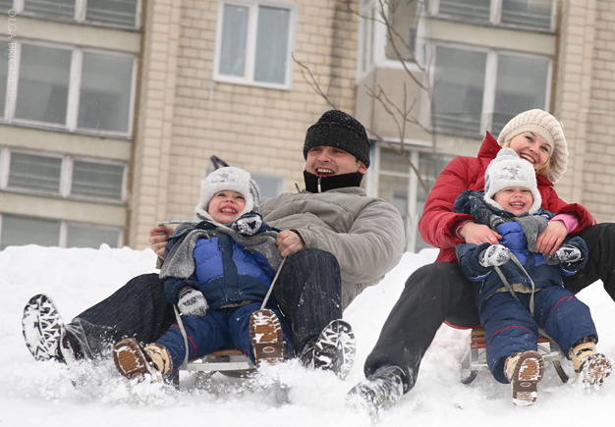
Вывод :
Если мы будем соблюдать все перечисленные ранее рекомендации мы избежим многих опасных ситуаций, а также сохраним жизнь себе и своим близким.

Slide 37
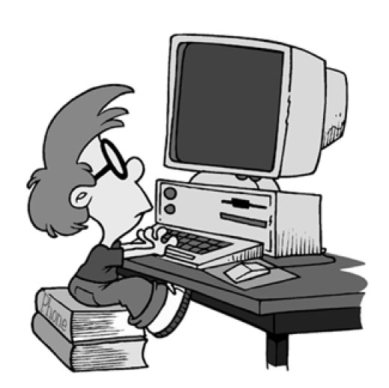
Ресурсы
http://www.rosbalt.ru/ - дети-герои
www.mk.ru - дети-герои
http://www.dumask.ru/smia - дети-герои
http://images.yandex.ru/
http://www.uchportal.ru/
http://it-n.ru/
http://vdpo-ek.ru/
http://festival.1september.ru/
http://www.cio.arcticsu.ru/
http://sc.karelia.ru/
http://bezopasnost01.narod.ru/
Государственные награды России: Нормативные правовые акты (http://award.adm.gov.ru/doc/u2424.htm
Горбунова Н.А. ОБЖ.1 класс. Поурочные планы(1-4).- Волгоград : изд-во «Учитель – АСТ», 2002
Шовкопляс Ж.В. Нет пожарам. Начальная школа, №5,
2008 г.

